Slide 1
АЛГОРИТМ
ЭТАПЫ СОЗДАНИЯ ВЕБ-РЕСУРСА

Slide 2
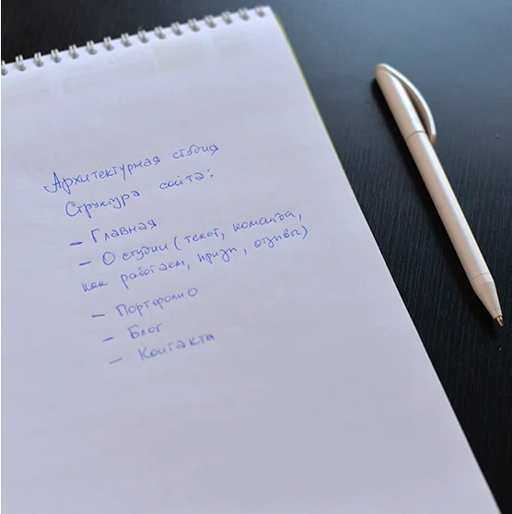
1. Идея и структура сайта
Подумайте:
Из каких разделов будет состоять ваш сайт, в чём основная идея и задача;
Чем ваш сайт будет отличаться от других;
Сконцентрируйтесь на главной и самой ценной информации;
Определите сверх идею, суть — что затронет посетителя эмоционально, что его впечатлит и вдохновит;
Запишите структуру сайта в виде списка. Оцените объем и подумайте, какие разделы вынести в меню.

Slide 3
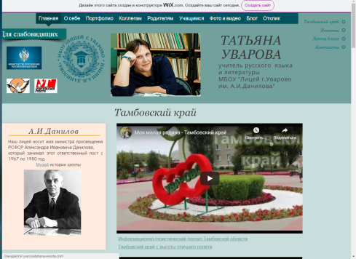
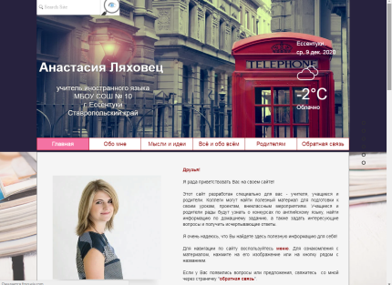
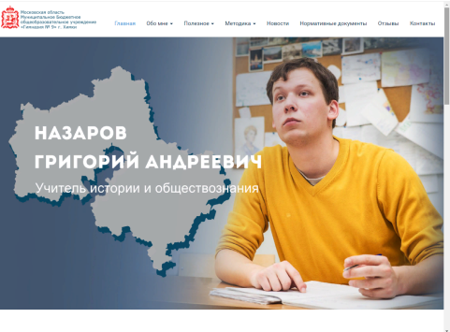
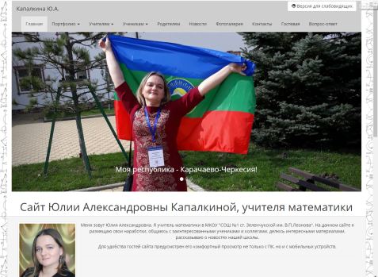
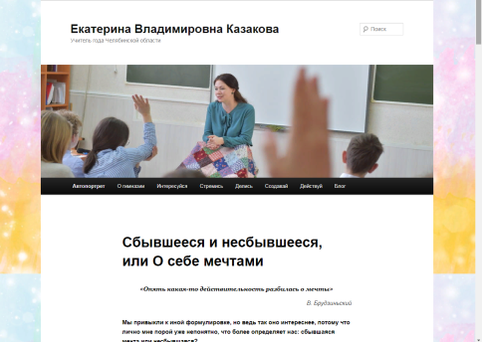
2. Исследование
Определившись со структурой, просмотрите сайты коллег, которые вас вдохновят: как они выглядят, из чего состоит меню, что вынесено на главную страницу, какие разделы на сайте, как оформлены разделы и страницы;
Прислушивайтесь к себе и разбирайтесь, что именно вам нравится: фотографии, хорошая типографика или сочетание цветов. Ищите выразительные приемы, которые можно использовать в своей работе.
Не нужно копировать, нужно понять как выглядит современный интернет, вообще, что сейчас модно и классно в веб-дизайне.
https://uvarovatatiana.wixsite.com/mirslov
https://www.a-muzychenko.com
http://wp1.grigonazarov.1wd26.spectrum.myjino.ru/
http://kapalkina.ru
http://kazakova.me/

Slide 4
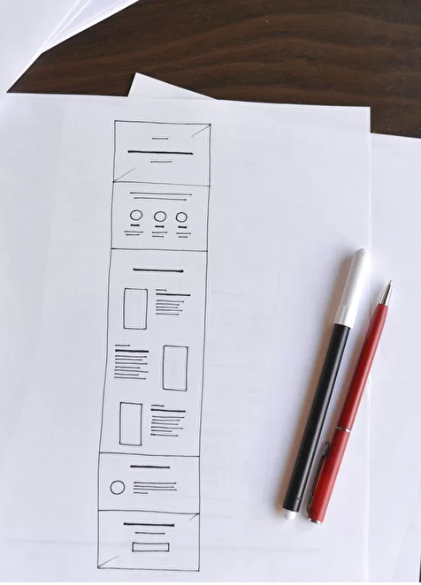
3. Эскиз сайта или прототип
Эскиз или прототип — это схематичное изображение блоков,
из которых состоит сайт.
Ваш визуальный сценарий.
Возьмите лист бумаги и фломастера: нарисуйте схему - что за чем будет идти. Детали не нужны, только общая идея. В итоге вы должны получить сценарий вашей страницы.
Думайте так, как будто вы делаете презентацию, мыслите экранами. Что вы хотели сказать? Вначале показать нечто, что всех впечатлит и даст представление о вашем сайте, потом рассказываете о себе, о своих преимуществах, школе, селе или городе, показываете свои самые сильные технологии, подтверждаете работу примерами, контакты. Теперь вам просто нужно нарисовать всё, как оно должно быть.

Slide 5
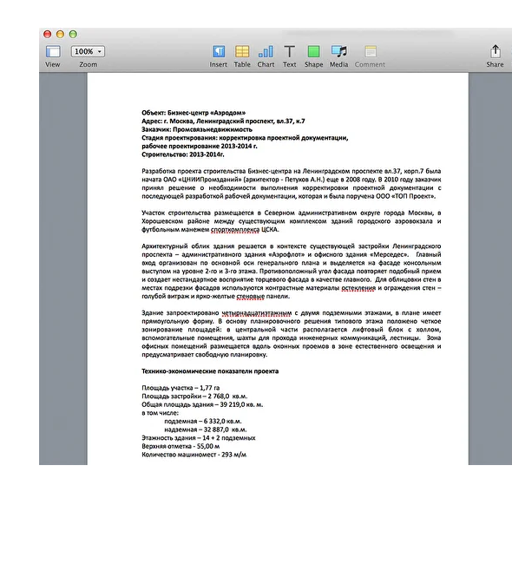
4. Содержание
Соберите все материалы, которые у вас есть: презентации, брошюры, публикации. Это послужит отправной точкой;
Пишите тексты в текстовом редакторе, не занимайтесь написанием текста во время дизайна страницы- так намного быстрее редактировать: вырезать, скопировать, переместить. Делать дизайн намного легче, когда текст готов;
Пишите емко и максимально понятно, старайтесь не использовать канцеляризмы и клише, текст должен быть интересным и небанальным;
Придумайте интересные и оригинальные заголовки;
Следите за грамотностью, если не уверены в себе, попросите специалиста проверить ваш текст.
Размещайте текст по правилам эргономики веб-страниц - используйте хорошо читаемые шрифты без засечек, делайте интервалы между абзацами.
Не пишите длинные тексты, их никто не читает – текст для веб-страницы должен занимать не более, чем две длины экрана;
Используйте принцип обратной пирамиды — сначала скажите главное, потом добавьте детали. Тут хорошо работает связка заголовок и описание. Заголовок должен привлечь внимание и передать суть, описание — расширить и дополнить сообщение..

Slide 6
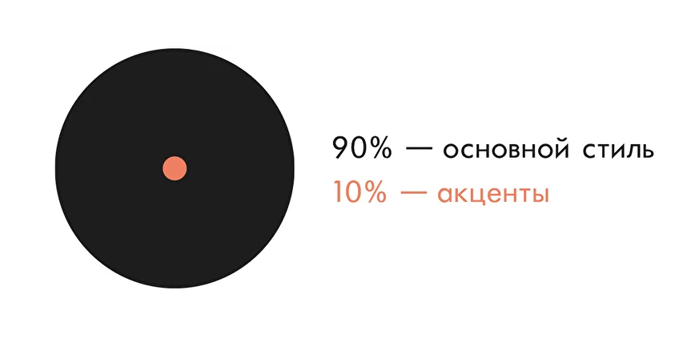
5. Дизайн
Выберите подходящий шаблон и адаптируйте его. Выбор шаблона никак не ограничивает ваше творчество — в любое время вы можете изменить его.
Помните, что на фоне шаблона должен хорошо читаться ваш текст и смотреться графические элементы;
Добавьте меню, оно не должно быть слишком большим, не перегружать всю страницу. Пунктов меню не должно быть больше 5. Смело укрупняйте разделы. Названия делайте короткими. Они должны считываться с первого взгляда;
Не используйте клипартные фотографии из интернета — это вчерашний день, такие фото не работают. Лучше сфотографируйте себя и своих коллег;
Следите, чтобы сайт выглядел приятно и аккуратно. Выровняйте отступы, сделайте заголовки единообразными, проверьте, что размер шрифта в тексте везде одинаковый. Убедитесь, что на сайте достаточно свободного пространства;
Используйте фирменные цвета. Но это не значит, что нужно покрасить все в разные цвета. Наоборот, соблюдайте правило, что 90% — это черный и белый и10% какого-то активного цвета. Один дополнительный цвет — лучший вариант. Три использовать нельзя. Два очень аккуратно.
Не используйте много графики – это утомляет. Всякие стрелочки, кнопочки, рамочки и т.д. утяжеляют информацию и выглядят аляписто.
Ссылки должны быть лаконичными.

